Slide 1
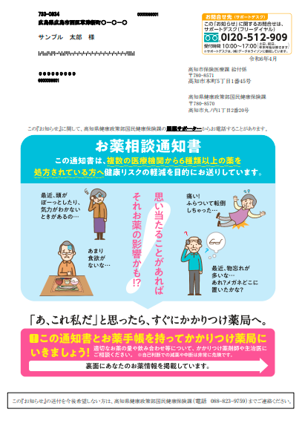








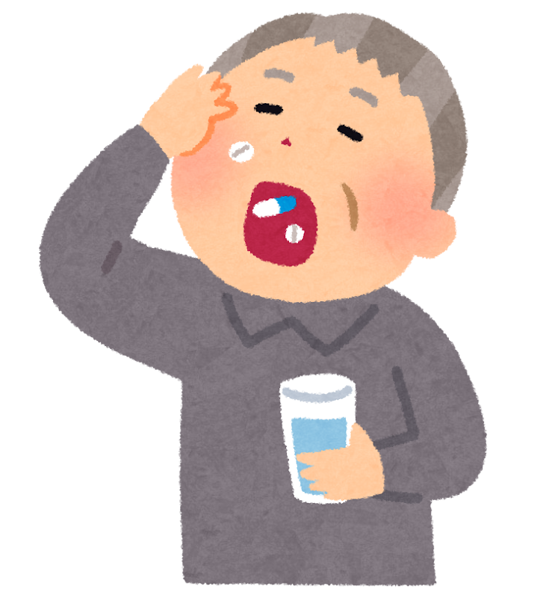


令和７年度 市町村と連携した服薬指導事業 スキーム
別添１
【目的】 重複・多剤服薬による健康被害が懸念される被保険者の服薬情報を薬剤師が確認。保険者等と連携して生活環境
に合った服薬支援を検討・実施することで適正な薬物治療を確保し、もって患者ＱＯＬの向上と医療費適正化を図る。
県庁
事業説明と地域の状況把握等
モデル市町村
（保険者）
住民への啓発
〇お薬手帳、かかりつけ薬剤師・薬局
〇高知あんしんネット等EHRの活用
〇広報
・市町村広報誌での広報
・庁舎や健康イベント等での啓発資材
の掲示や配布
・被保険者への啓発資材の配布
県
同意取得者※の状況を情報提供
通知事業
（お薬相談通知書）
服薬サポーター
※ 服薬サポーターが電話勧奨した際の聞き取り内容に
ついて、市町村へのフィードバックの同意を得ている者
県薬剤師会
地域の薬局薬剤師（薬剤師会支部）
報告書の提出
国保ヘルスアップ事業
（１）お薬相談通知書（匿名）の確認
【対象：お薬相談通知書を送付した全ての被保険者 期間：６ヶ月分程度】
① 薬剤師がお薬相談通知書の内容を確認し、健康被害の懸念を判断
② ①の結果を薬剤師と保険者で情報共有（薬剤師による助言等）
（２）レセプト（匿名）の確認 【対象：お薬相談通知書から健康被害の懸念のある被保険者】
① 薬剤師が複数ヶ月分の匿名化されたレセプト（医科、調剤）を確認し、健康被害の懸念を判断
② ①の結果を薬剤師と保険者で情報共有（薬剤師による助言等）
（３）服薬支援対象者へ介入
① 介入手段を協議（レセプトや生活環境等の確認）
介入例：保険者による指導・支援、保険者や多職種とと薬剤師による個別訪問等
② 服薬支援対象者への介入
「健康被害の懸念あり」→（２）へ
「健康被害の懸念なし」→ 保険者による経過観察
・地域の薬剤師（薬剤師会支部）
と市町村の連絡調整
・住民や市町村職員対象の
服薬適正化に関する勉強会への
講師の派遣（お薬勉強会・健康ゲーム等）
・啓発資材の作成・市町村への提供
・事業実績のとりまとめ
・保険者への事業実績フィードバック
・報告会の実施 等
「健康被害の懸念あり」→（３）へ
「健康被害の懸念なし」→ 保険者による経過観察
薬剤師に
よる助言等
（保険者）
（保険者・薬剤師）
重複・多剤服薬者に
対する指導・支援
個別訪問
（４）検証・・・保険者とともに介入後の服薬状況を検証
・さらに支援が必要な被保険者への対応を薬剤師と協議
被保険者

Slide 2
＜市町村と連携した服薬指導事業＞ R7年度スケジュール（イメージ）
別添２
R7年8月 | R7年9月 | R7年10月 | R7年11月 | R7年12月 | R8年1月 | R8年2月 | R8年3月
（中旬）
協力薬剤師の募集
（下旬）
説明会
お薬相談通知書の確認は複数名で行っていただくことを考えています。
（下旬）
支部薬剤師、
市町村との
協議
(1)お薬相談
通知書確認①
（R7年6～7月
通知分）
(2)レセプト確認①
(3)服薬支援対象
者へ介入①
(1)お薬相談
通知書確認②
（R7年8～9月
通知分）
(2)レセプト確認②
(3)服薬支援対象
者へ介入②
(1)お薬相談
通知書確認③
（R7年10～11月
通知分）
(2)レセプト確認③
(3)服薬支援対象
者へ介入③
安芸支部・高陵支部
合同報告会（予定）
・市町村、福祉保健所と地域の薬剤師で調整したうえで決定しますので、上記のスケジュールから変更となる場合があります。

